Slide 1

VARHAISKASVATUKSEN RUOKAILUSUOSITUS
Suositusten tarkoitus on antaa yleiset suuntaviivat lasten ravitsemuksen edistämisestä ja ravitsemuksellisesti riittävän ja terveyttä edistävän ruoan tarjoamisesta ja ruokakasvatuksesta varhaiskasvatuksessa
Suositukset koskevat kunnallista varhaiskasvatusta ja yksityisiä palvelun tuottajia
Soveltuvin osin hyvä noudattaa myös muussa varhaiskasvatuksessa, kuten kerho- ja leikkipuistotoiminnassa

Slide 2
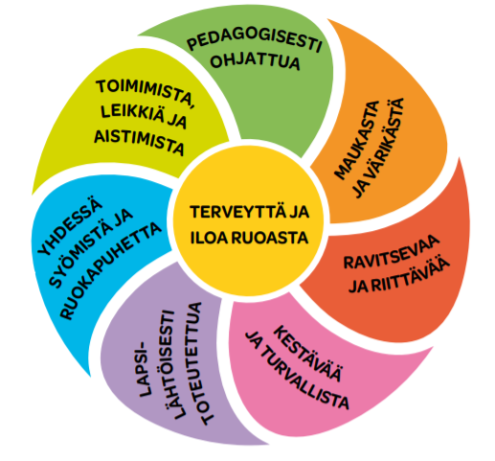
MITÄ VARHAISKASVATUKSEN RUOKAKASVATUS ON
Keskeisenä tavoitteena on edistää myönteistä suhtautumista ruokaan ja syömiseen sekä tukea monipuolisia ja terveellisiä ruokatottumuksia
Toteutetaan päivittäisissä ateriahetkissä kuin osana varhaiskasvatuksen muuta toimintaa

Slide 3
SAPERE MENETELMÄ
Aistilähtöinen ruokakasvatus tukee varhaiskasvatussuunnitelmassa mainittuja ruokakasvatuksen tavoitteita
SAPERESSA ruokaa tarkastellaan lapsilähtöisestä näkökulmasta: ruoasta opitaan yhdessä aistimalla, tutkimalla, kokeilemalla, ihmettelemällä ja leikkimällä
Pääpaino on lasten aktiivisessa osallistumisessa, omissa aistikokemuksissa ja niiden ilmaisemisessa
Jokaiselle annetaan iästä riippumatta oikeus henkilökohtaiseen kokemiseen; ei ole olemassa oikeaa tai väärää tapaa tehdä ruoasta havaintoja.
Jokaisella on myös oikeus olla kokeilematta tai maistamatta.

Slide 4
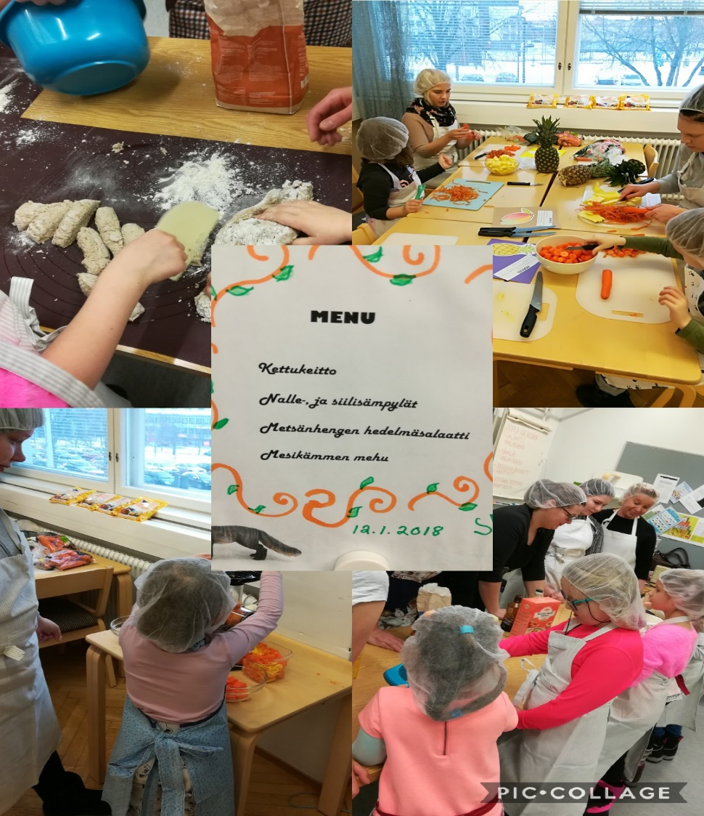
ESKARIT OPETUSKEITTIÖLLÄ
Lapset valmistivat yhdessä opiskelijoiden kanssa lounaan Sapere-menetelmällä

Slide 5
VARHAISKASVATUSSUUNNITELMAAN KIRJATAAN:
Lapsen ruokailuun ja syömisen kehittymiseen liittyvät pedagogiset ja tarvittaessa myös kasvun ja oppimisen tukeen liittyvät tavoitteet
Lapsen ruokailuun liittyvät yksilölliset tarpeet ja mahdollinen erityisruokavalio
Suunnitelmaa laadittaessa huomioidaan myös lapsen kulttuurinen ja katsomuksellinen tausta, kuten perheen etnisen taustan, uskonnon tai eettisen vakaumuksen mukainen ruokavalio
Suunnitelmassa voidaan kuvata lapsen ruokailun yleistä sujumista ja vahvuuksia, kiinnostuksen kohteita sekä yksilöllisiä tarpeita (esimerkiksi ruoan rakenteeseen, syömisen karkea- ja hienomotorisiin valmiuksiin, pureskelun kehittymiseen, kotona käytettyyn ruokajuomaan, valikoivaan syömiseen ja mahdollisiin muihin syömisen pulmiin liittyviä kysymyksiä

Slide 6
LAADULLISIA TEKIJÖITÄ
LASTEN JA VANHEMPIEN OSALLISUUS-> TÄRKEÄTÄ KEHITTÄMISEN KANNALTA!
PALAUTTEESEEN REAGOIDAAN ASIALLISESTI
OSAAMISEN PÄIVITYS
MAKUDIPLOMI

Slide 7

MAKUAAKKOSET DIPLOMI
ARVIOINNIN TYÖKALU
Päiväkodille myönnettävä tunnustus ravitsemuksellisesti, kasvatuksellisesti ja ekologisesti kestävän päiväkotiruokailun edistämisestä
45 ruokailun ja ruokakasvatuksen arviointikriteeriä
Diplomi myönnetään, mikäli kriteereistä 85 % toteutuu
Diplomia voivat hakea kaikki yksityiset ja kunnalliset päiväkodit yhteistyössä ruokailusta vastaavan palvelun tuottajan kanssa
Hakeminen milloin vain, kehitystoimenpiteet voi tehdä haluprosessin aikana
MAKUAAKKOSET DIPLOMI

Slide 8

Lähde: Terveyttä ja iloa ruoasta – varhaiskasvatuksen ruokailusuositus

